Slide 1

KRIPTOGRAFI B
Departemen Teknik Komputer
Universitas Diponegoro
2023
Kriptografi & E-commerce 1
Presented by : Bellia Dwi Cahya Putri, S.T., M.T

Slide 2
RPS
Mgu ke - | Topik pembahasan
1 | Kontrak Perkuliahan; Pendahuluan tentang Kriptografi; Kriptografi Kunci Rahasia dan Kunci Publik
2 | Algoritma Kriptografi Klasik 1 (Caesar Cipher, Vigenere Cipher, Matrix Encryption, dan Vernam Cipher)
3 | Algoritma Kriptografi Klasik 2 (Sandi Affine, Sandi Hill, Sandi One-Time Pad, Sandi Rotor)
4 | Block Cipher (ECB, CBC, CFB, OFB, dan Feistel Cipher)
5 | Enkripsi RSA (Rivest-Shamir-Adleman), pembangkitan kunci, dan dekripsinya
6 | Enkripsi El-Gamal dan Rabin-Williams Cryptosystem
7 | Data Encryption Standard (DES)
8 | Advanced Encryption Standard (AES)
9 | Steganografi: Sejarah dan Teknik-tekniknya
10 | Kriptografi dan Fungsi Hash Satu Arah (One-way Hash)
11 | Algoritma Message Digest-5 (MD5)
12 | Kriptografi dan E-Commerce 1 (Kontrak Digital, tanda tangan digital, dan Blind Signature)
13 | Kriptografi dan E-Commerce 2 (Sertifikat Digital dan Pembayaran Menggunakan Kartu Kredit)
14 | Keamanan Data dan Komputer; Kapita Selekta Kriptografi
Dapat memahami hubungan antara Kripto-grafi dan e-Commerce
Dapat menjelaskan Aplikasi kriptografi dalam e-commerce, Dapat memahami konsep dan fungsi, serta dapat mengerjakan soal-soal yang berkaitan dengan Tanda tangan digital, tanda tangan buta, Kontrak Digital, Sertifikat Digital, dan Protokol SET untuk transaksi dengan kartu kredit
Departemen Teknik Komputer
Universitas Diponegoro
2023

Slide 3

Topik
Review Kriptografi
E-commerce
Relasi antara kriptografi dan e-commerce
Aplikasi kriptografi di e-commerce
Kontrak digital
Digital signature
Blind signature

Slide 4
Review Kriptografi
Kriptografi
ilmu yang mempelajari bagaimana menjaga agar data/pesan tetap aman saat dikirimkan tanpa mengalami ganggunan dari pihak ketiga
Semakin banyak aplikasi yang muncul memanfaatkan teknologi jaringan dan ada beberapa yang menuntut pengiriman data yang aman
Beberapa pengaplikasian kriptografi yang sudah memengaruhi kehidupan manusia antara lain:
ATM
HP
Komputer
Internet
dsb

Slide 5
Layanan yang disediakan kriptografi antara lain:
Kerahasiaan (confidentiality)
Layanan untuk menjaga isi pesan dari siapapun yang tidak berhak untuk membacanya.
Dia ikut menerima pesan tetapi tidak mengerti
Sumber : Tutun Juhana (EL)
Integritas data (data integrity)
Layanan yang menjamin bahwa pesan masih asli/utuh atau belum di manipulasi selama pengiriman

Slide 6
Otentikasi (authentication)
Layanan untuk mengidentifikasi kebenaran pihak-pihak yang berkomunikasi dan mengindentifikasi kebenaran sumber pesan. “apakah pesan benar-benar berasal dari pengirim yang benar?”
Dia bisa mengkalim kalau dia adalah si pengirim
Sumber : Tutun Juhana (EL)
Nir-penyangkalan (Non-repudiation)
Layanan untuk mencegah entitas yang berkomunikasi melakukan penyangkalan, yaitu pengirim/penerima pesan menyangkal melakukan pengiriman atau penerima pesan menyangkal telah menerima pesan

Slide 7
Proses utama pada kriptografi → enkripsi dan dekripsi
Istilah dalam kritpografi → plainteks, cipherteks, enkripsi, dekripsi, kunci, kriptanalis, penyadap (enemy, adversary, intruder, interceptor, bad guy, man-in-the-middle, hacker, cracker, sniffer, dsb)

Slide 8
Sejarah Kriptografi
•
Kriptografi sudah berusia sangat tua, sudah ada sejak peradaban manusia di bumi
•
Secara historis, kriptografi diasosiasikan dengan kegiatan mata-mata,
pemerintahan, dan militer, dan telah digunakan di dalam perang selama ribuan
tahun.
•
Tiga pihak yang memiliki kontribusi penting di dalam perkembangan kriptografi
zaman dahulu: kalangan militer, diplomat, dan diarist.
•
Sejak lebih dari 50 tahun yang lalu, kriptografi mendapatkan landasan matematika,
dan telah bergeser dari aplikasi militer ke aplikasi komersil.
•
Secara garis besar, kriptografi dibagi menjadi dua era: kriptografi klasik dan
kriptografi modern.
https://informatika.stei.itb.ac.id/~rinaldi.munir/Kriptografi/2022-2023/01-Pengantar-Kriptografi-(2023).pdf

Slide 9
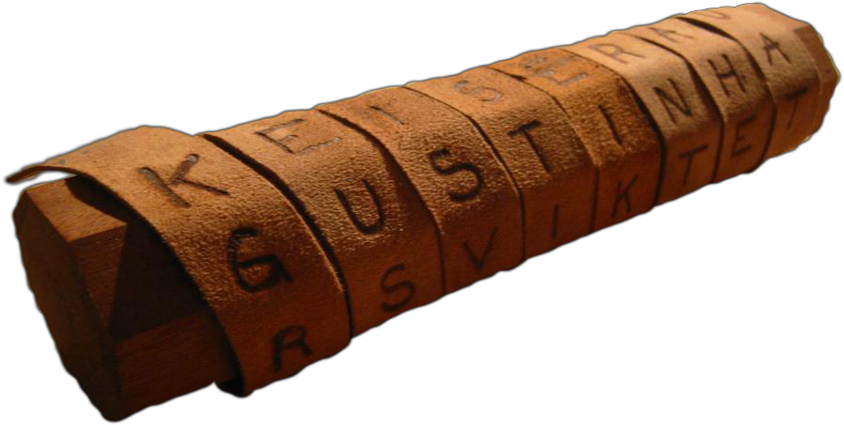
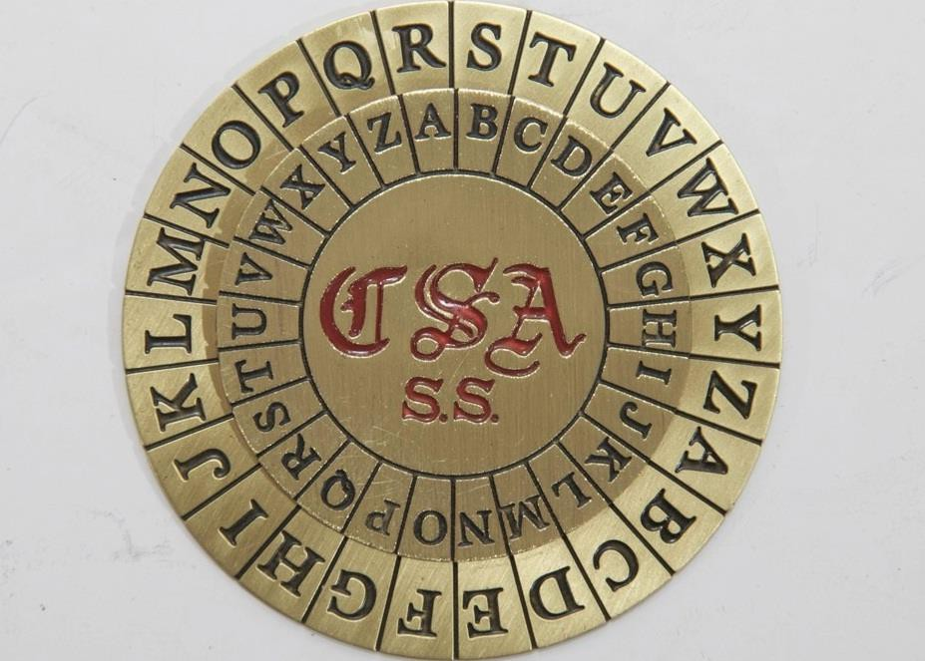
Old Cryptography
•
Ancient cryptography atau classical cryptography
Kriptografi zaman dulu (sebelum Masehi s/d sebelum ada komputer digital) Hanya mengenkripsi huruf dan angka, menggunakan kertas dan pena saja
•
•
•
Semua cipher nya
dikriptanalisis)
sudah
kadaluarsa
(sudah tidak aman,
karena
sudah
berhasil
-
-
-
-
-
-
-
Caesar cipher
Vigenere cipher
Playfair cipher
Hill cipher
Beauford cipher
Enigma cipher
dll
https://informatika.stei.itb.ac.id/~rinaldi.munir/Kriptografi/2022-2023/01-Pengantar-Kriptografi-(2023).pdf

Slide 10
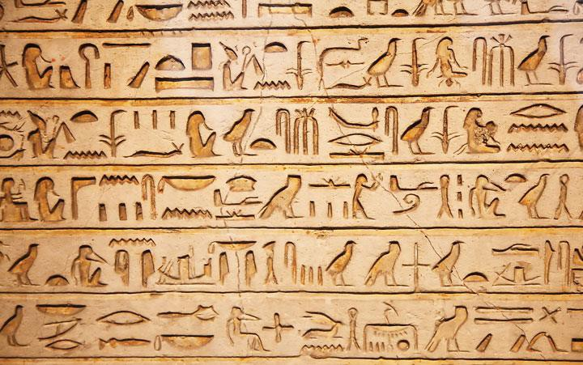
Kriptografi pada zaman Mesir Kuno
•
Bangsa Mesir 4000 tahun yang lalu menggunakan
hieroglyph
yang
tidak
standard
untuk
menulis
pesan
di
dinding
piramid.
https://informatika.stei.itb.ac.id/~rinaldi.munir/Kriptografi/2022-2023/01-Pengantar-Kriptografi-(2023).pdf

Slide 11
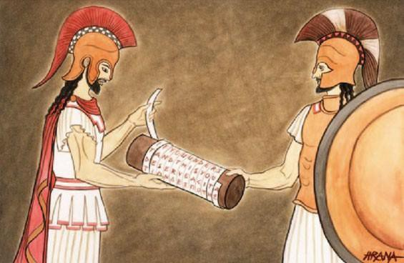

Kriptografi pada Zaman Yunani dan Romawi
Kuno
•
•
Di Yunani, kriptografi
sudah digunakan
scytale
400
BC
Alat
yang
digunakan:
Plainteks: KILLKINGTOMORROWMIDNIGHT
Ciphrteks: KIMWIINOMGLGRIHLTRDTKOON
https://informatika.stei.itb.ac.id/~rinaldi.munir/Kriptografi/2022-2023/01-Pengantar-Kriptografi-(2023).pdf

Slide 12
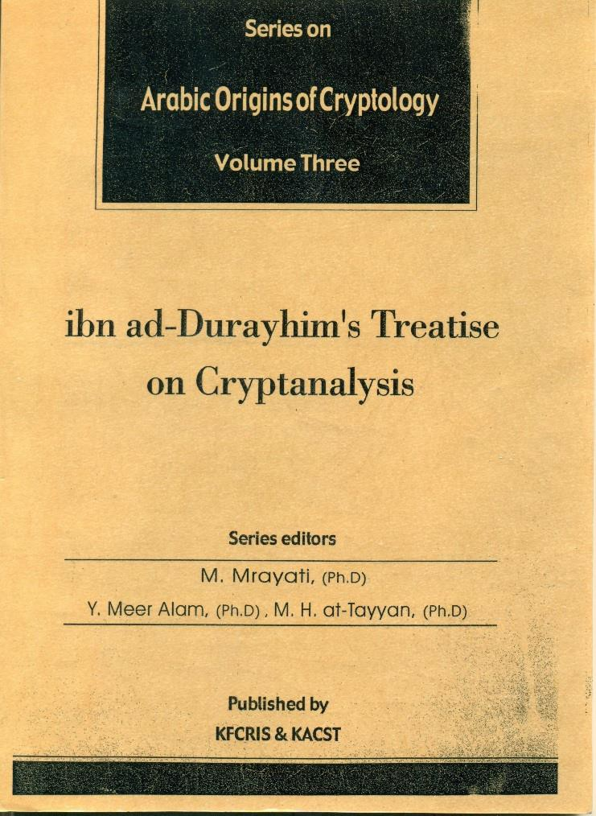
Kriptografi pada Bangsa Arab
Sejarah kriptologi pada bangsa Arab
dapat dibaca pada seri buku Arabic Origins of Cryptology yang diterbitkan oleh King Faisal Center for Research and Islamic Studies, Arab Saudi.
Ibn ad-Durayhim bernama lengkap Ali ibn Muhammad
ibn Abd
al Aziz, Tag ad-Din. Dia lahir di Mosul, Irak, pada bulan
Sya’ban tahun 712 H atau 1312 M. Dia sering berdagang antara
Kairo dan Damaskus dan ditunjuk sebagai guru
Umayah Damaskus. Dia pindah ke Mesir tahun 760 dan dikirim oleh Sultan sebagai duta kepada raja (sekarang Etiopia).
di Masjid
H/1359 M Abyssinia
https://informatika.stei.itb.ac.id/~rinaldi.munir/Kriptografi/2022-2023/01-Pengantar-Kriptografi-(2023).pdf

Slide 13
Menurut ad-Durayhim, jenis-jenis cipher dapat dikelompokkan ke dalam
tipe:
delapan
(1)
(2)
(3)
(4)
(5)
(6)
(7)
(8)
transposisi,
substitusi,
penambahan atau reduksi jumlah huruf,
penggunaan piranti sandi,
penggantian huruf dengan angka yang diboboti secara desimal,
penyandian huruf dengan menggunakan kata-kata,
penggantian huruf dengan nama generik,
menggunakan simbol atau tanda untuk menyatakan huruf.
Cryptology was born among Arabs. They were the first to
discover and write down the methods of cryptanalysis.
(David Kahn – Penulis buku: The Code Breaker)
https://informatika.stei.itb.ac.id/~rinaldi.munir/Kriptografi/2022-2023/01-Pengantar-Kriptografi-(2023).pdf

Slide 14
Kriptografi pada zaman India Kuno
•
Di India, kriptografi digunakan oleh pencinta
tanpa diketahui orang.
(lovers) untuk berkomunikasi
•
Bukti ini ditemukan di dalam buku Kama Sutra yang merekomendasikan
wanita seharusnya mempelajari seni memahami tulisan dengan cipher.
•
Di dalam buku tersebut, Vātsyāyana, penulis Kama Sutra,
merekomendasikan kepada para wanita untuk mempelajari seni
memahami tulisan menggunakan cipher. Ada dua macam cipher, yang
pertama bernama Kautiliyam and kedua Mulavediy.
https://informatika.stei.itb.ac.id/~rinaldi.munir/Kriptografi/2022-2023/01-Pengantar-Kriptografi-(2023).pdf

Slide 15
Kriptografi di Eropa dari Zaman Renaisans sampai
Abad
19
•
•
Zaman renaisans → abad pertengahan (abad 15-16)
Cipher terkenal pada abad pertengahan hingga abad 19:
1. Vigenere Cipher
Dipublikasikan oleh
pada tahun 1586.
diplomat Perancis bernama Blaise
de Vigenere
2. Playfair Cipher
Dipromosikan oleh
diplomat Inggris, Lord Playfair, meskipun
penemu aslinya adalah Charles Wheastone pada tahun 1854.
https://informatika.stei.itb.ac.id/~rinaldi.munir/Kriptografi/2022-2023/01-Pengantar-Kriptografi-(2023).pdf

Slide 16
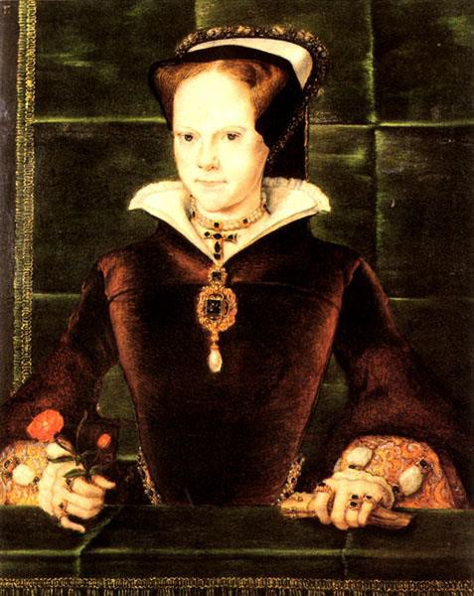
◼ Pada Abad ke-17, sejarah kriptografi
pernah mencatat korban di Inggris.
◼ Queen Mary of Scotland, dipancung
setelah pesan rahasianya dari balik penjara
(sebuah cipherteks yang isinya rencana
membunuh Ratu Elizabeth I) pada Abad
Pertengahan berhasil dipecahkan oleh
Thomas Phelippes, seorang pemecah kode
(codebreaker).
Queen Mary
https://informatika.stei.itb.ac.id/~rinaldi.munir/Kriptografi/2022-2023/01-Pengantar-Kriptografi-(2023).pdf

Slide 17
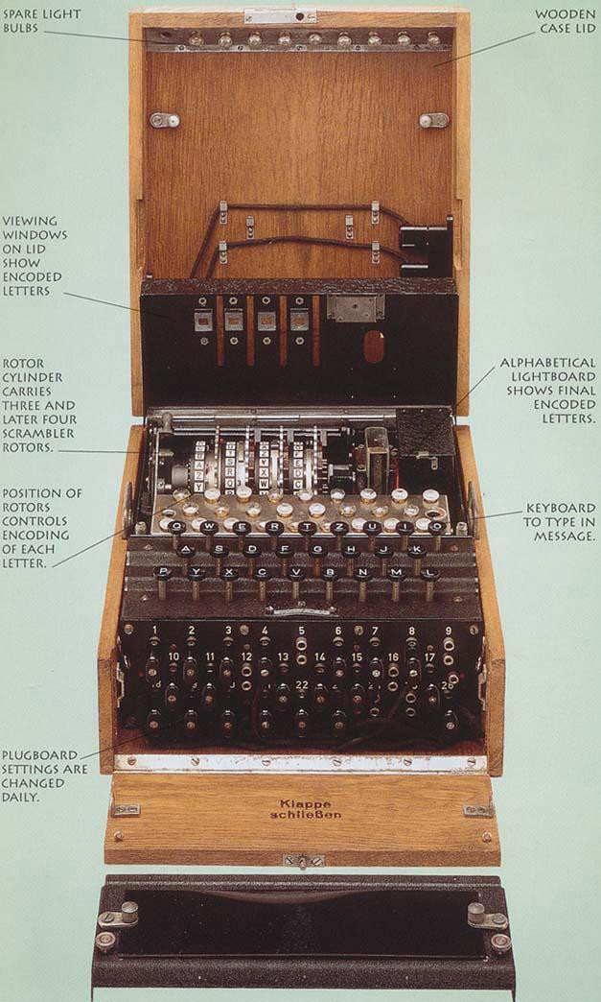
Kriptografi pada Perang Dunia II
•
Perang Dunia ke II, Pemerintah Nazi
Jerman membuat mesin enkripsi yang
dinamakan Enigma.
•
Enigma cipher berhasil dipecahkan oleh
pihak Sekutu.
•
Keberhasilan memecahkan Enigma sering
dikatakan sebagai faktor yang
memperpendek perang dunia ke-2
Enigma
https://informatika.stei.itb.ac.id/~rinaldi.munir/Kriptografi/2022-2023/01-Pengantar-Kriptografi-(2023).pdf

Slide 18
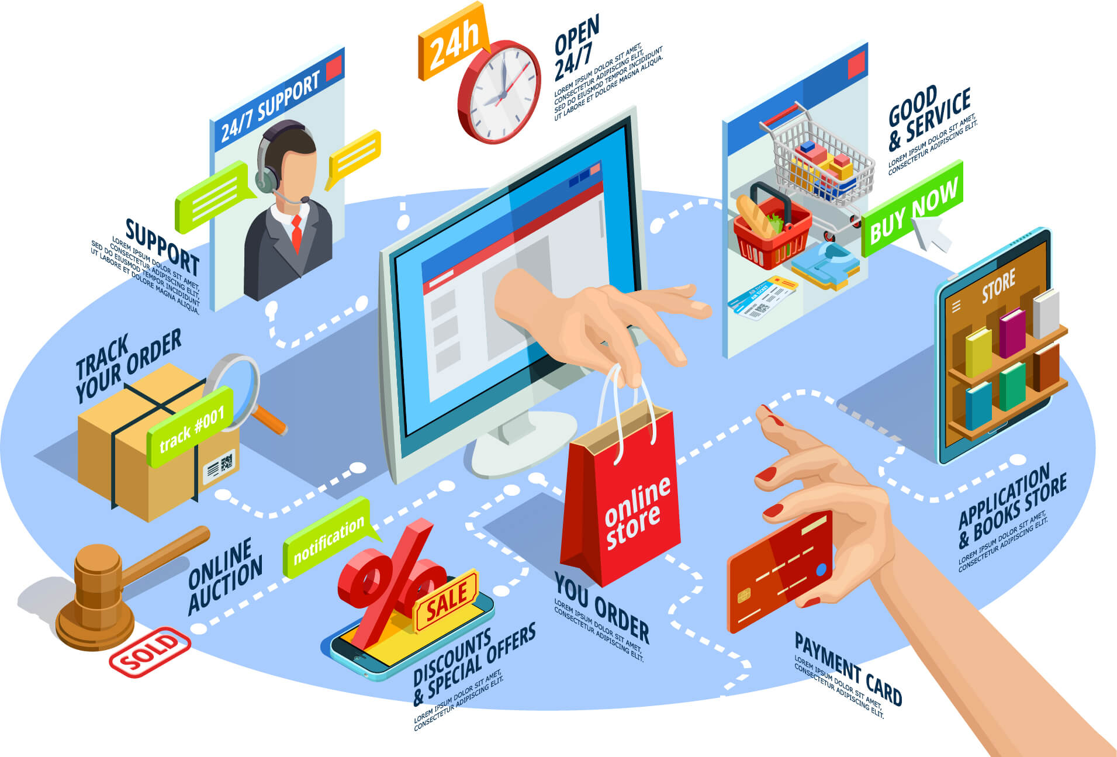
E-commerce
Merupakan model bisnis yang memungkinkan perusahaan atau individu bisa membeli atau menjual barang melalui internet (online).
Hampir semua produk, termasuk jasa, tersedia di internet dari mulai makanan, musik, buku, produk rumah tangga, tiket pesawat, investasi bisa dibeli lewat e-commerce.
https://money.kompas.com/read/2021/09/11/191943626/pengertian-e-commerce-dan-bedanya-dengan-marketplace?page=all#google_vignette

Slide 19
Relasi kriptografi & e-commerce
Keberhasilan atau kegagalan operasi e-commerce bergantung pada berbagai faktor, termasuk namun tidak terbatas pada model bisnis, tim, pelanggan, investor, produk, dan keamanan transmisi dan penyimpanan data.
Keamanan data menjadi concern utama sejak serangkaian serangan "cracker“ terjadi.
Keamanan adalah pemikiran setiap pengusaha e-commerce yang meminta, menyimpan, atau mengkomunikasikan informasi apa pun yang mungkin bahaya/sensitif jika hilang.
Salah satu cara paling efektif untuk memastikan keamanan dan integritas data adalah enkripsi.
https://cyber.harvard.edu/ecommerce/encrypt.html

Slide 20
Jenis enkripsi yang relevan dengan e-commerce:
Encryption type | Description | Common algorithms and uses
Symmetric key | Uses a single key to encrypt and decrypt data. | DES, Triple DES, RC2; used for encrypting large amounts of data.
Asymmetric key | Uses a mathematically related public/private key pair; also known as public key encryption. | RSA enables secure key exchange. Diffie/Hellman explains the concept of key exchange.
One way | A one-way encryption algorithm produces ciphertext that cannot be taken BACK to the original plaintext. | Used for signing data and transactions.
Hash function | A smaller numerical representation of the plaintext. | A hash of a message is encrypted using one way encryption to become the signature for that message.
Applied encryption | Uses a combination of symmetric, asymmetric, and one-way encryption for enhanced security. | Email, credit card encoding, S/MIME and SSL protocols, SETs, payment gateways.
https://www.seotrance.com/ecommerce-implementation/module4/encryption-methods-types.php

Slide 21

KONTRAK DIGITAL, DIGITAL SIGNATURE, BLIND SIGNATURE

Slide 22
Kontrak Digital
Kontrak elektronik adalah perjanjian yang dirumuskan secara online. Para pihak berinteraksi satu sama lain dalam format digital, bukan secara langsung (kertas&pena) atau melalui telepon
Undang-undang federal seperti UU ESIGN menjadikan kontrak digital sama mengikatnya dengan kontrak tradisional, namun memerlukan pelacakan dan pencatatan yang tepat.
Beberapa unsur-unsur penting kesepakatan antara dua individu atau perusahaan untuk menciptakan kewajiban bersama yang mengikat:
Komitmen : kedua belah pihak terikat oleh kontrak.
Tidak dapat dipalsukan : Tanda tangan kontrak harus dapat dibuktikan keasliannyaTanda tangan kontrak harus dapat dibuktikan keasliannya
Solusi agar kepercayaan antar kedua pihak semakin kuat, bisa menggunakan pihak ketiga (arbitrator)

Slide 23
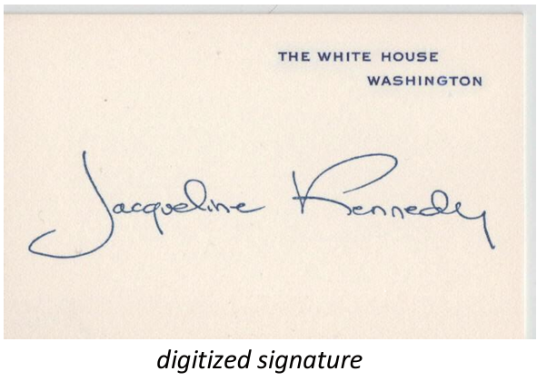
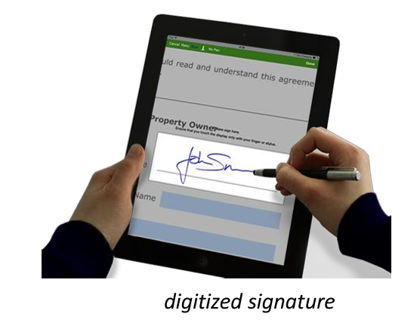
Digital Signature
Fungsi tanda tangan pada dokumen kertas juga diterapkan untuk otentikasi pada data digital (pesan, dokumen elektronik).
Tanda-tangan digital di dalam konteks kriptografi tidak sama dengan tandatangan yang di-digitisasi (digitized signature) dengan cara dipindai atau difoto.
Masih ingat 4 layanan kriptografi?
Kerahasiaan pesan
Integritas/keaslian pesan
Otentikasi
Anti-penyangkalan
Layanan 1 dilakukan dengan enkripsi/dekripsi pesan
Layanan 2 dilakukan dengan fungsi hash
Layanan 3 dan 4 dilakukan dengan tanda tangan digital (digital signature)
https://informatika.stei.itb.ac.id/~rinaldi.munir/Kriptografi/2022-2023/28-Tanda-tangan-digital-2023.pdf

Slide 24
Tanda-tangan digital adalah nilai kriptografis yang bergantung pada isi pesan dan kunci.
Tanda-tangan seseorang pada dokumen cetak selalu sama, apapun isi dokumennya.
Sedangkan tanda-tangan digital selalu berbeda-beda antara satu pesan dengan pesan lain, dan/atau antara satu kunci dengan kunci yang lain.
2 proses dalam tanda-tangan digital
Menandatangani pesan (signing) : memberi tanda tangan digital
Memverifikasi pesan (verification) : memeriksa ke-absahan digital signature
Bagaimana cara menandatangani pesan?
Ada 2 cara, yaitu:
Mengenkripsi pesan – khusus untuk pesan rahasia
Menggunakan kombinasi fungsi hash dan kunci public – untuk pesan yang tidak perlu rahasia
https://informatika.stei.itb.ac.id/~rinaldi.munir/Kriptografi/2022-2023/28-Tanda-tangan-digital-2023.pdf

Slide 25
Penandatanganan dengan Mengenkripsi Pesan
Enkripsi menggunakan algoritma kriptografi kunci-simetri
Pesan yang dienkripsi dengan algoritma simetri sudah memberikan solusi otentikasi pengirim, karena kunci ini hanya diketehaui oleh pengirim dan penerima.
→tetapi cara ini tidak menyediakan cara untuk melakukan anti-penyangkalan (non-repudiation). Contoh kasus alice dan bob.
Sehingga, menandatangani pesan dengan kriptografi kunci simetri tdk dapat dilakukan.
https://informatika.stei.itb.ac.id/~rinaldi.munir/Kriptografi/2022-2023/28-Tanda-tangan-digital-2023.pdf

Slide 26
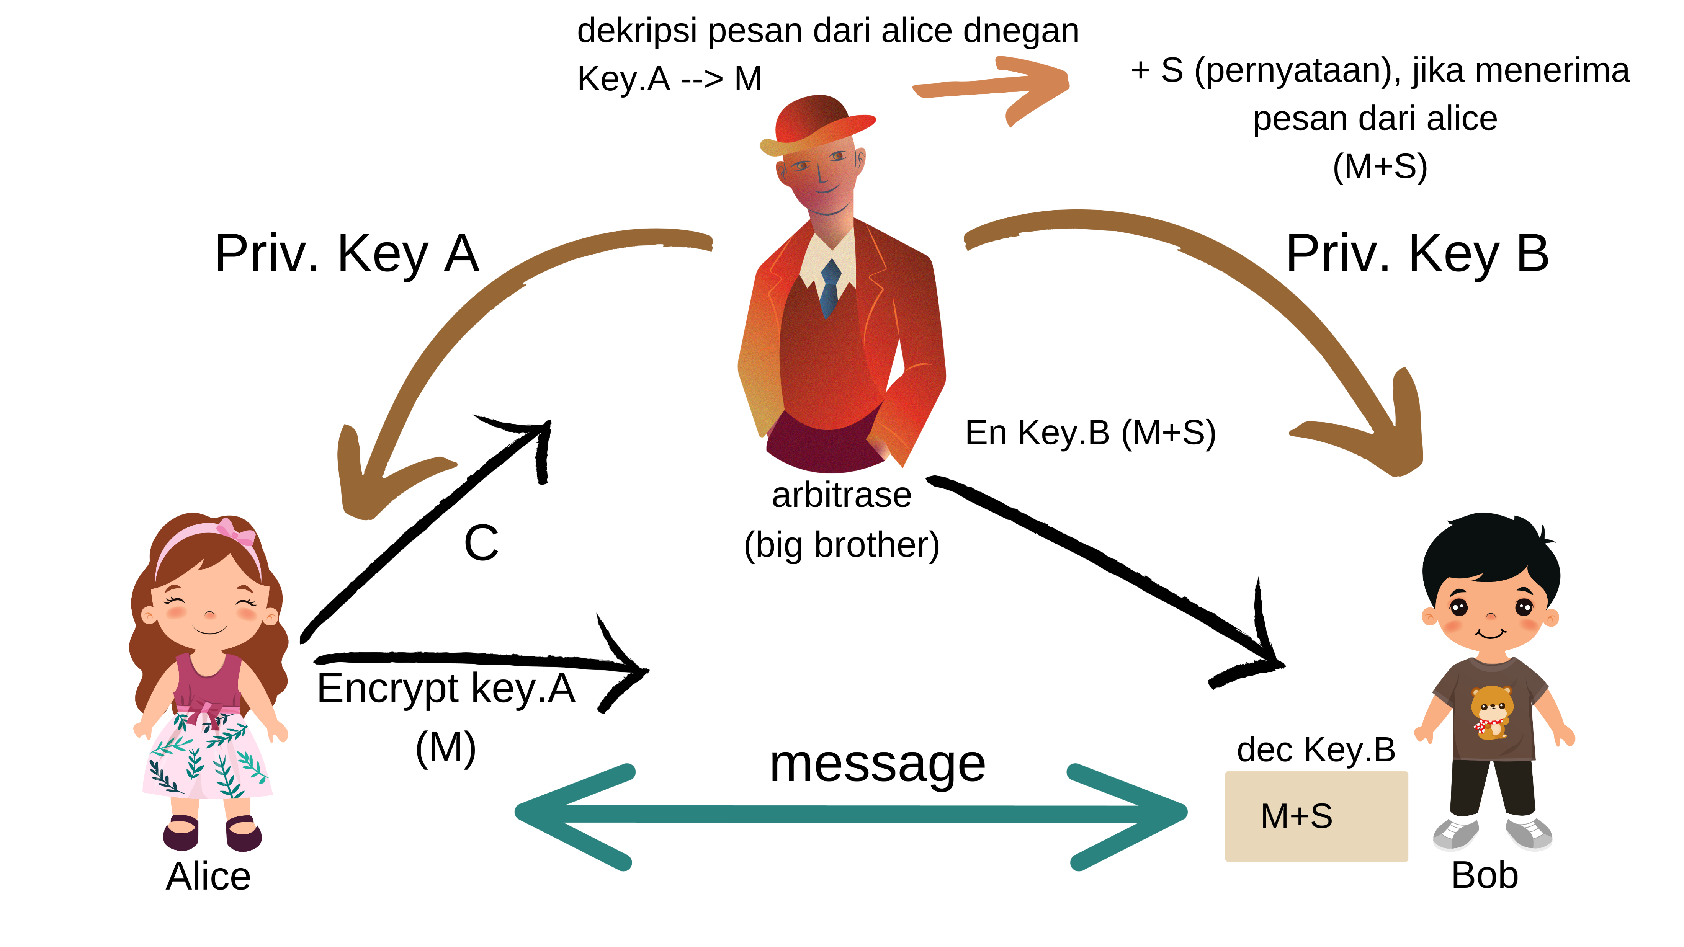
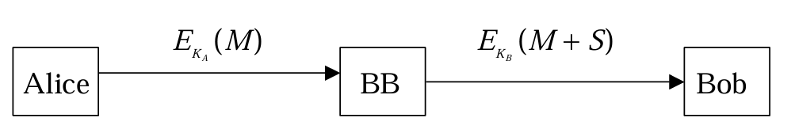

Agar kriptografi kunci simetri dapat mengatasi masalah penyangkalan, dibutuhkan pihak ketiga (arbitrase) yang di percaya oleh pengirim/penerima.
Jika Alice menyangkal telah mengirim pesan tersebut, maka pernyataan dari BB pada pesan yang diterima oleh Bob digunakan untuk menolak penyangkalan Alice.
Bagaimana BB tahu bahwa pesan tersebut dari Alice dan bukan dari Charlie? Karena hanya BB dan Alice yang mengetahui kunci rahasia, maka hanya Alice yang dapat mengenkripsi pesan dengan kunci terebut.
Kelemahan: pelibatan pihak ketiga dalam penandatanganan pesan membuatnya menjadi lebih rumit, tidak praktis, dan tidak efficient sehingga tidak digunakan di dalam praktek dunia nyata.
Solusinya adalah menandatangani pesan dengan menggunakan kriptografi kunci public
https://informatika.stei.itb.ac.id/~rinaldi.munir/Kriptografi/2022-2023/28-Tanda-tangan-digital-2023.pdf
Notes:
Jika Alice bekirim pesan M kepada Bob, maka langkah-langkahnya adalah sebagai berikut: 1. Alice mengenkripsi pesan M untuk Bob dengan KA, lalu mengirim cipherteksnya ke BB. 2. BB melihat bahwa pesan dari Alice, lalu mendekripsi pesan dari Alice dengan KA. 3. BB membuat pernyataan S bahwa ia menerima pesan dari Alice, lalu menambahkan pernyataan tersebut pada plainteks dari Alice. 4. BB mengenkripsi bundel pesan (M + S) dengan KB, lalu mengirimkannya kepada Bob. 5. Bob mendekripsi bundel pesan dengan KB. Ia dapat membaca pesan dari Alice (M) dan pernyataan (S) dari BB bahwa Alice yang mengirim pesan tersebut.

Slide 27
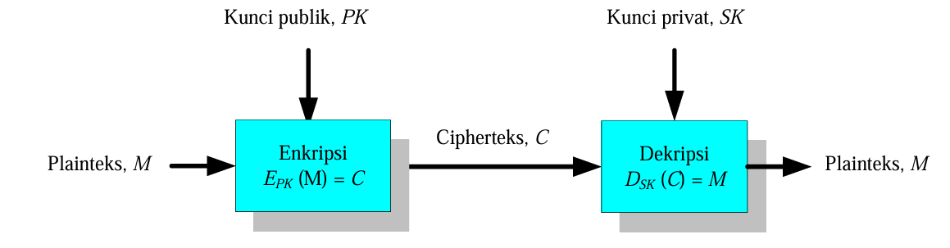
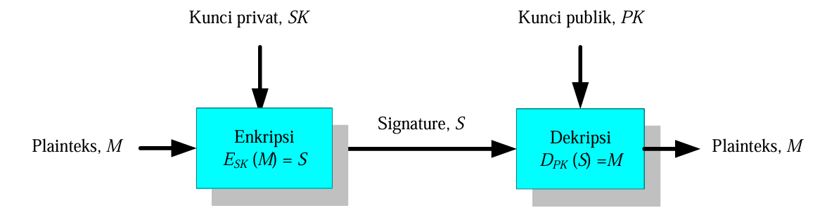
Enkripsi menggunakan algoritma kriptografi kunci-public
Cara ini tidak dapat mengotentikasi si pengirim pesan karena kunci public diketahui oleh siapapun. Karena itu cara ini tidak dapat digunakan untuk menandatangani pesan.
Oleh karenaitu, agar dapat berfungsi sebagai tanda-tangan digital, maka prosesnya dibalik:
-pesan dienkripsi dengan kunci privatsi pengirim
-pesan didekripsi dengan kunci public si pengirim
https://informatika.stei.itb.ac.id/~rinaldi.munir/Kriptografi/2022-2023/28-Tanda-tangan-digital-2023.pdf

Slide 28
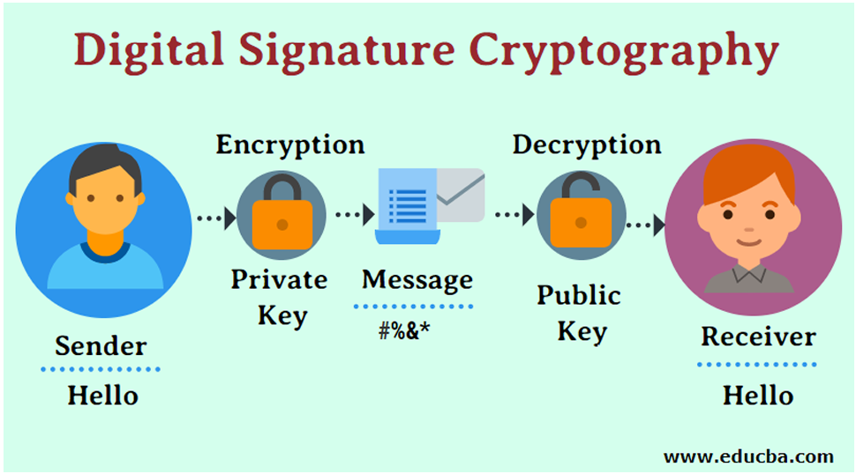
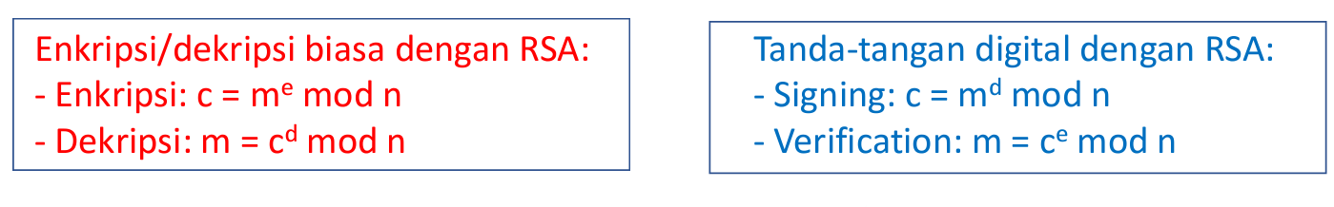
Kesimpulan: Jadi untuk menandatangani pesan,maka pesan dienkripsi dengan kunci privat si pengirim, penerima pesan mendekripsinya dengan kunci public si pengirim pesan.
Dengan cara seperti ini, tidak lagi dibutuhkan pihak penengah (arbitrase).
Contoh algoritma yang memenuhi sifat ini adalah RSA, karena persamaan enkripsi dan dekripsi identik(dapat dipertukarkan)
https://informatika.stei.itb.ac.id/~rinaldi.munir/Kriptografi/2022-2023/28-Tanda-tangan-digital-2023.pdf

Slide 29
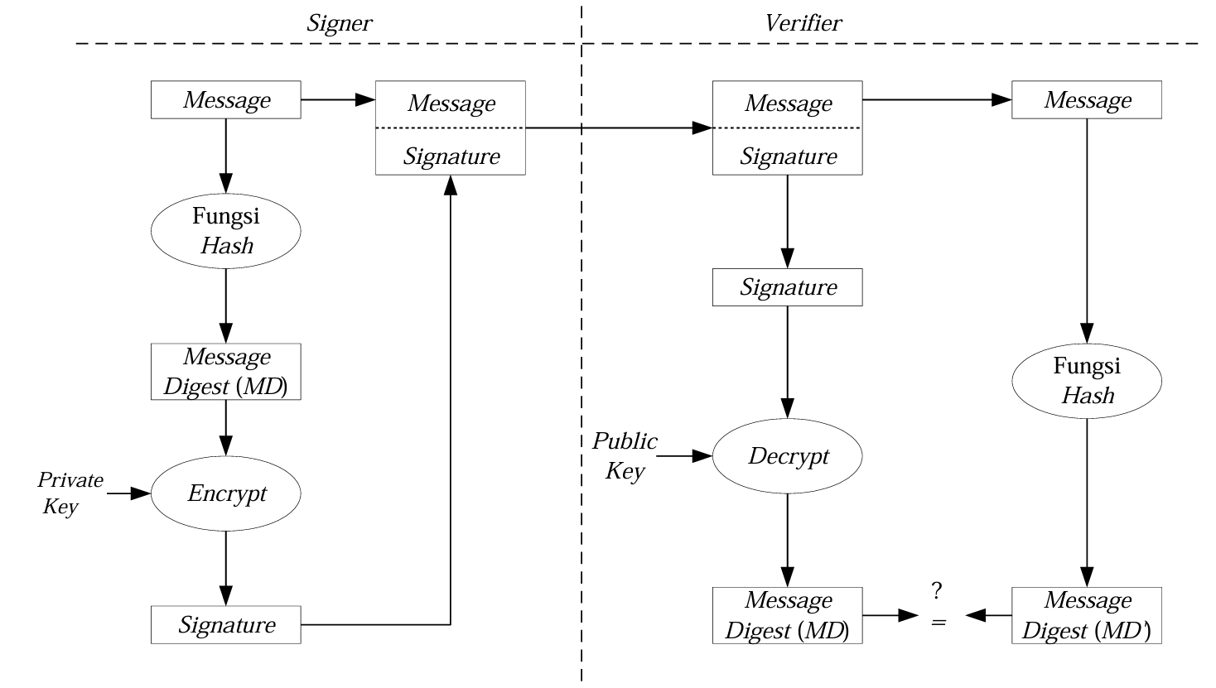
Penandatanganan dengan Menggunakan Kombinasi Kriptografi kunci-public dan fungsi Hash
Penanda tanganan pesan dengan cara mengenkripsinya selalu memberikan dua fungsi berbeda: kerahasiaan pesan dan otentikasi pesan.
Pada beberapa kasus, sering kali otentikasi yang diperlukan, tetapi kerahasiaan pesan tidak perlu. Maksudnya, pesan tidak perlu dienkripsi karena tidak rahasia, sebab yang dibutuhkan hanya keotentikan pesansaja.
Kombinasi algoritma kunci-public dan fungsi hash dapat digunakan untuk kasus seperti ini.
https://informatika.stei.itb.ac.id/~rinaldi.munir/Kriptografi/2022-2023/28-Tanda-tangan-digital-2023.pdf

Slide 30
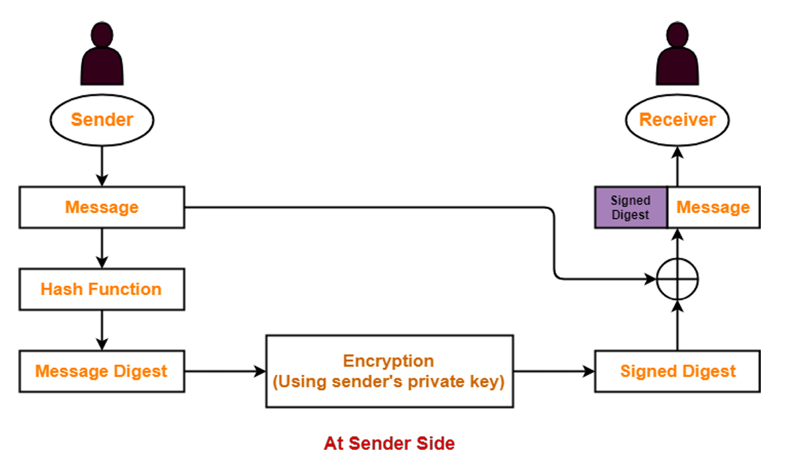
https://www.gatevidyalay.com/how-digital-signature-works-algorithm/

Slide 31
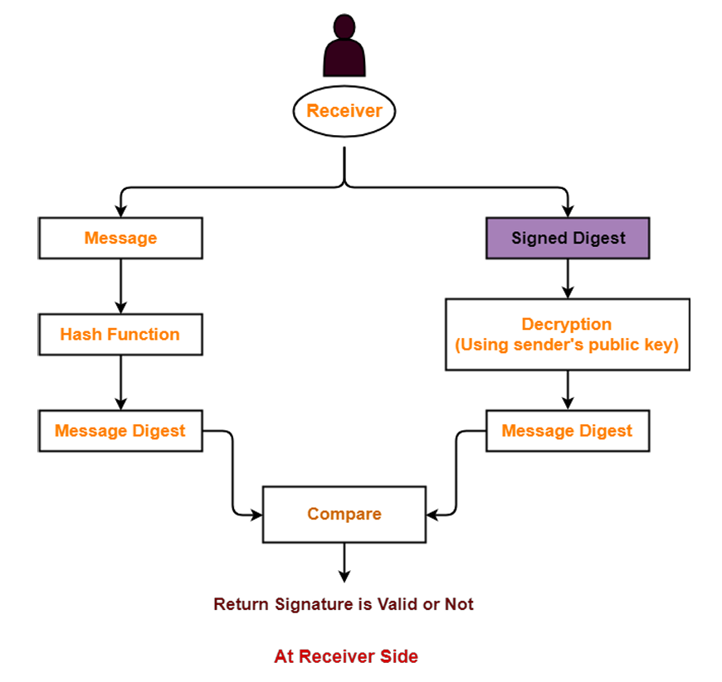
https://www.gatevidyalay.com/how-digital-signature-works-algorithm/

Slide 32
Dua algoritma signature yang digunakan secara luas adalah RSA dan El-Gamal Signature.
Pada RSA, algoritma enkripsi dan dekripsi identik, sehingga proses signature dan verifikasi juga identik
Selain RSA, terdapat algoritma yang dikhususkan untuk tanda-tangan digital, yaitu Digital Signature Algorithm (DSA), yang merupakan bakuan(standard) untuk Digital Dignature Standard(DSS).
Pada DSA, algoritma signature dan verifikasi berbeda
https://informatika.stei.itb.ac.id/~rinaldi.munir/Kriptografi/2022-2023/28-Tanda-tangan-digital-2023.pdf

Slide 33
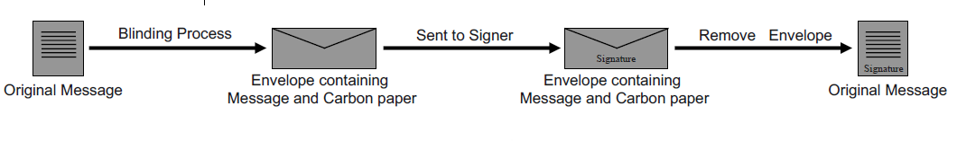
Blind Signature
Proses membutakan suatu pesan dapat diibaratkan seperti memasukkan pesan ke dalam amplop bersama dengan selembar kertas karbon.
Tidak ada yang bisa membaca pesan melalui amplop. Tanda tangan buta dibuat pada amplop dan melewati amplop dan kertas karbon ke pesan aslinya.
Ketika pesan dikeluarkan dari amplop, pesan itu akan ditandatangani dan penandatangan tidak akan mengetahui apa yang ditandatangani.
Pada langkah-langkah di bawah ini, pengguna Alice menggunakan protokol tanda tangan buta untuk membuat pengguna lain, Bob, menandatangani pesan tanpa mengetahui isinya.
Alice mengambil pesan tersebut dan mengalikannya dengan nilai acak, yang disebut faktor pembutakan. Ini membutakan pesan sehingga isinya tidak dapat dibaca.
Alice mengirimkan pesan buta kepada Bob.
Bob secara digital menandatangani pesan yang dibutakan dan mengembalikannya ke Alice.
Alice membagi faktor yang membutakan, meninggalkan pesan asli yang sekarang ditandatangani oleh Bob.
https://informatika.stei.itb.ac.id/~rinaldi.munir/Kriptografi/2022-2023/28-Tanda-tangan-digital-2023.pdf

Slide 34
Contoh soal:

Slide 35
Ada pertanyaan?
SEKIAN DAN TERIMAKASIH

